Slide 1
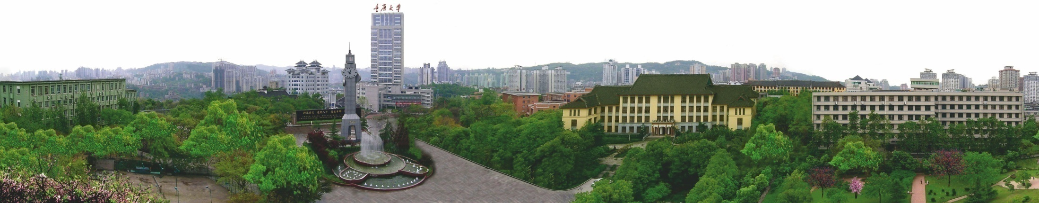
最近工作汇报
汇报人：王涛
2020年09月21日

Slide 2


主 要 内 容
  最近工作
  下一步计划

Slide 3
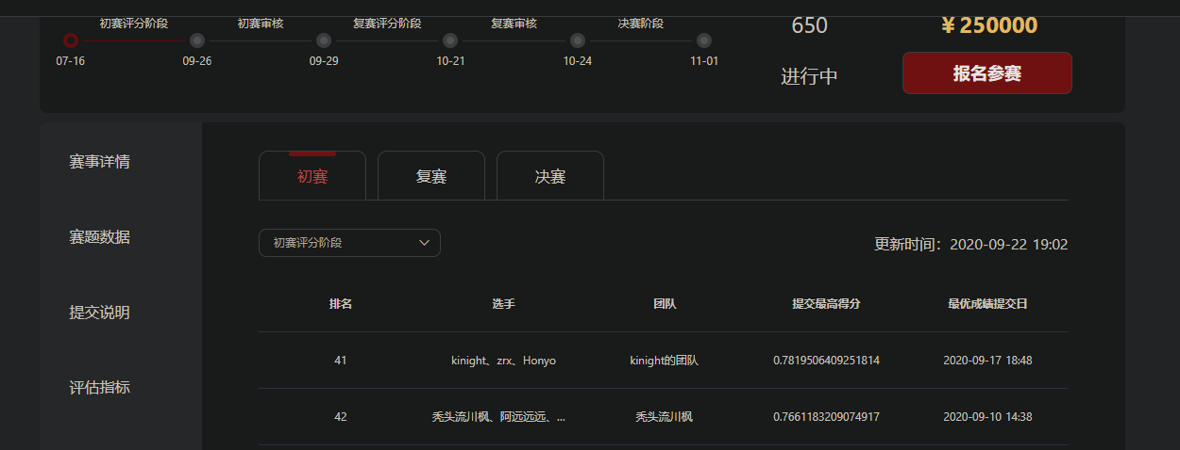
1. Mars竞赛—分割更小patch
1.1 比赛阶段介绍
1) 9月25日23点，初赛客观评分通道关闭。
2) 9月26日至9月28日，初赛代码提交审核，审核通过的成绩前50支团队晋级。
1.2 当前比赛排名- 41
1.3 最近实验简述：
针对更小patch实验，目前进行了两个。一个是利用U2nets网络在64*64大小上进行实验
又利用64*64的patch数据集在Resnet-18上进行分类。但是效果目前均不明显。

Slide 4
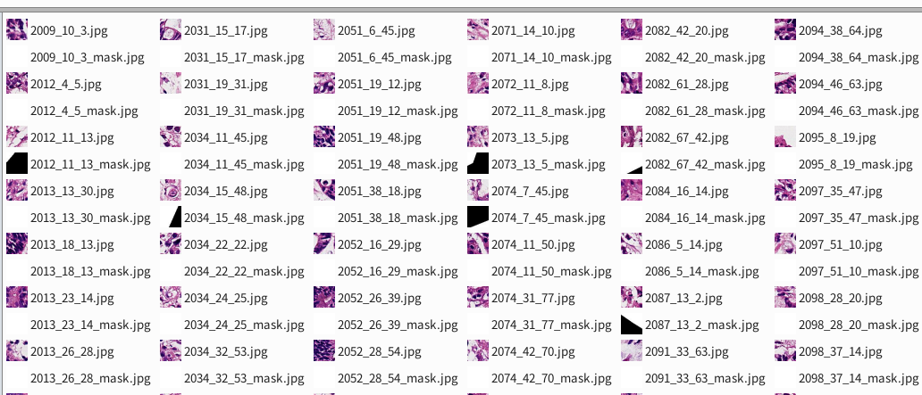
1. Mars竞赛—分割更小patch
2. 分割成小patch实验-(1)
思路：将数据集分成小patch进行试验，主要模型还为原来的U2nets、EfficientB4。
切割Patch: 64*64
在原tumor上进行切割patch，大小为64*64，并过滤掉背景图像。得38 6700张(img+mask)

Slide 5
1. Mars竞赛—分割更小patch
2. 分割成小patch实验-(1)
2) 训练
训练集和验证集划分为 4:1
训练得到训练精度0.975，验证精度为0.72
3) 对数据进行测试
测试数据时需将原图分割成大小为64*64的patch分别进行测试，然后拼接成原图大小。
当测试patch变为64*64大小。因为小图太多，原测试程序为单张patch进行测试，因此测试时间非常长。因此将单张测试程序，改为批量测试。但是此处遇到程序BUG，改了两天才修改成功。

Slide 6
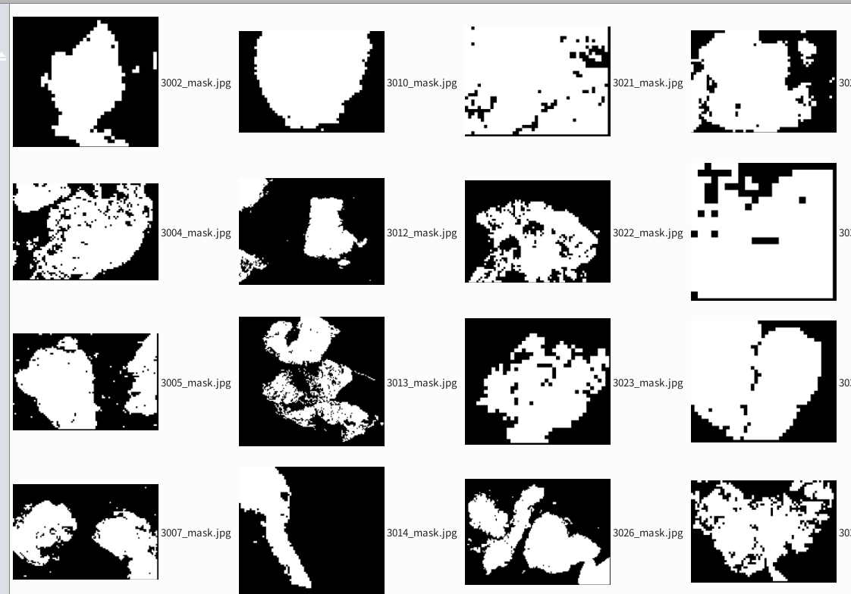
1. Mars竞赛—分割更小patch
2. 分割成小patch实验-(1)
4) 测试结果

Slide 7
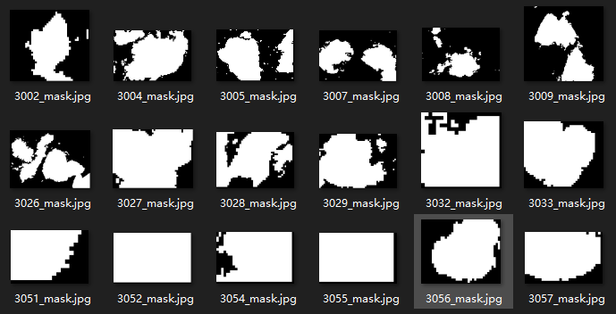
1. Mars竞赛—分割更小patch
2. 分割成小patch实验-(1)
4) 对空洞进行填充后提交
提交结果： 0.48837

Slide 8
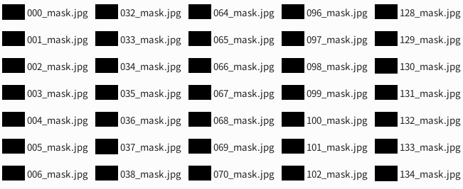
1. Mars竞赛—分割更小patch
2. 分割成小patch实验-(1)
5) 反思
实验结果非常不理想，因为patch数据集为从tumor中划分。因此首先考虑的就是数据不均衡。统计数据集中mask阳性占比50%以上的mask，超过83%。 因此小训练集中增加normal对应的img及mask。添加数量为超过50%mask的数量。
如图示，normal对应的mask即为全0

Slide 9
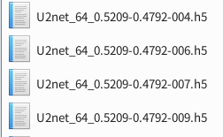
1. Mars竞赛—分割更小patch
2. 分割成小patch实验-(1)
6) 再训练
如图示，为在验证集上测试保存的最优模型。最高精度只有0.52左右。
因此，结合之前在512，256尺度上的实验，说明在U2net等网络上，小尺度patch数据集会导致精度降低。

Slide 10
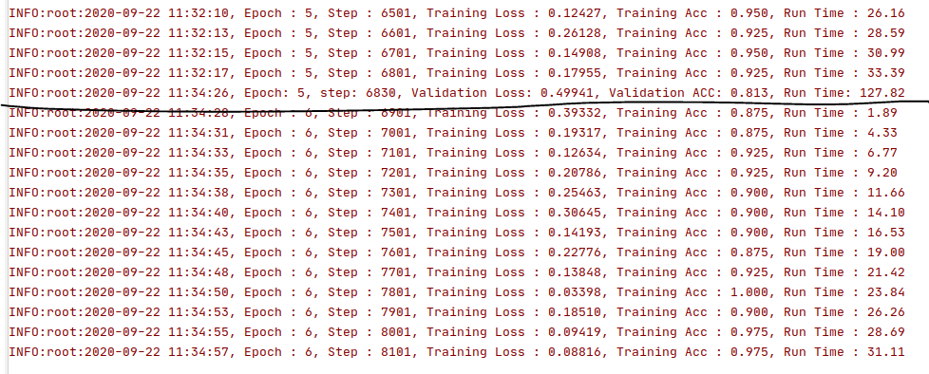
1. Mars竞赛—分割更小patch
2. 分割成小patch实验-(2)
1) 利用renet18模型
因为之前camelyon数据集上训练过Resnet18模型。因此首先考虑在利用其进行分类。
2) 数据集处理
因为之前的数据集中划分了normal与tumor 的patch数据集。因此这一部分主要做数据集的剔除与平衡。将背景多的剔除，将tumor patch中tumor占比低的剔除。
最终得到tumor:13 6600 Normal: 13 6600
3) 进行实验 最高验证精度只有0.82

Slide 11
1. Mars竞赛—分割更小patch
2. 分割成小patch实验-(2)
4) 测试
目前还没有调通代码。
5) 反思
之前采用小patch的思路希望能降低预测mask中的锯齿。但是实验发现并不理想。综合比较256大小和64大小的patch在最后的预测mask上锯齿都很明显。

Slide 12
2. Mars竞赛
2. 下一步计划
1. 因为马上快到截至时间。而新的方法暂时并没有很好的表现，因此决定先调好原
来的模型，想办法提高精度，进入复赛。
2. 考虑利用图像处理方法，对原数据集做进一步增广。然后训练。
3. 除了原来512的尺度外尝试576，640，704，768，896，1024等尺寸
4. 另外，考虑将所有的病理图像填充至最大大小，然后再统一resize回来进行训练。
这样可以使得图像的变形都相同。

Slide 13


